Slide 1

2026维持结构机会
主讲老师
陈灼基
课程日期
2025.09
执业编号
投顾从业：A1120620030004
基金从业编号：P1069558100002
中国·广州

Slide 2
当前的操作思路
1、控盘双突破（智能辅助线、20日、10日、5日均线），走向上的趋势
2、主题猎手战法：结合热点、L2资金等指标

Slide 3
精辟投资格言
当你理解人心，你才理解市场。
你会发现：
大家很兴奋的时候，就是短线顶部附近
大家很绝望的时候，就离短期底部不远
大家都在喊风险的时候，其实风险不大
大家都在喊机会的时候，其实机会较少
行情从来不是 K 线里的秘密，
而是大众情绪的“平均值”。

Slide 4
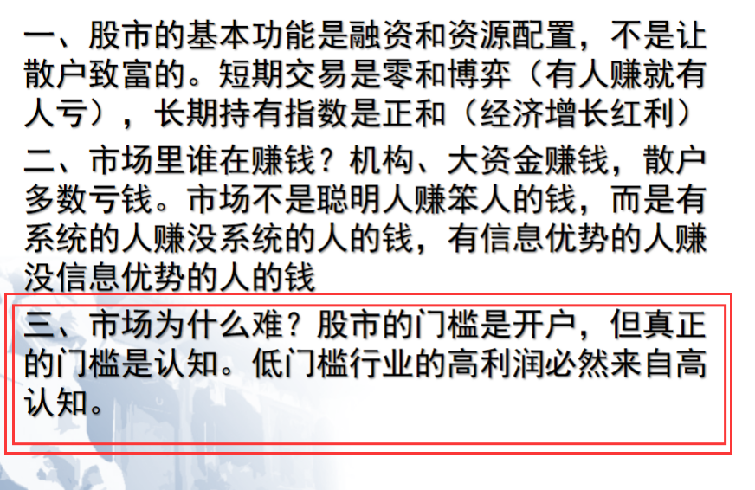
精辟投资格言

Slide 5
今日热门消息解读
1、有色：
4月29日，自然资源部发布我国最新矿产资源家底。我国稀土、钨、锡、钼、锑、镓、锗、铟、萤石、石墨等14种矿产储量居世界第一。2025年，我国煤炭、钒、钛、锌、稀土、钨、锡、钼、锑、镓、铟、金、碲等17种矿产产量居世界第一。目前我国矿产生产与冶炼加工规模稳居全球首位，2025年全国矿业产值约32.7万亿元，占GDP比重超23%。
2、算力：
海外科技巨头Anthropic近期将其公开披露的Claude Code成本预估大幅提高，企业级开发者和几乎所有普通用户在ClaudeCode上消耗的Tokens费用预期均被上调至原先的两倍以上。Claude Code 是Anthropic 推出的 AI 编程助手，基于 token 消耗量计费。

Slide 6
今日热门消息解读
3、pcb：
据媒体报道，记者从业内获悉，近日覆铜板行业龙头建滔集团旗下广东建滔积层板销售有限公司发布正式涨价通知，称由于当前铜价高企，玻璃布供应亦十分紧张，导致覆铜板（CCL）成本急剧上升，从即日起上调FR-4覆铜板及PP半固化片价格，调整幅度为10%。

Slide 7
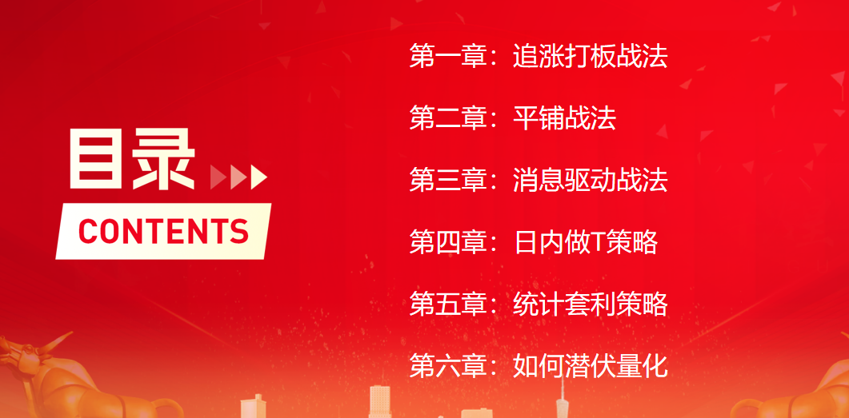
量化六大战法

Slide 8
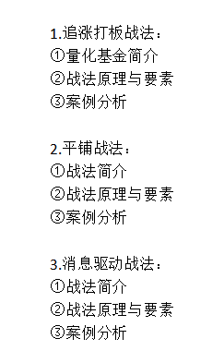
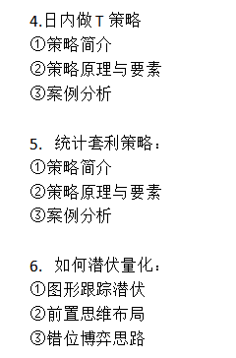
购买链接与具体提纲
购买网址链接：研究院——经传好课
https://toujiao.n8n8.cn/jz-course/course-detail/376.html

Slide 9
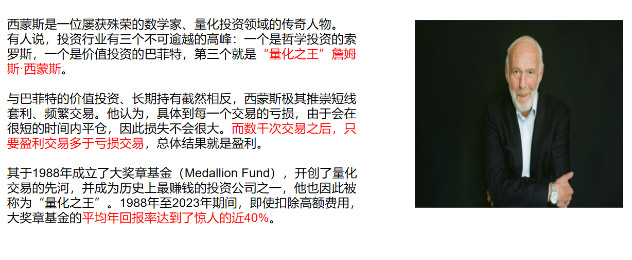
量化届丰碑

Slide 10
操作策略
仓位：五成——七成
策略：两个中线个股，两个短线个股
或者，三个中线、吃波段收益，一个短线
剩余资金灵活做T
持续拉升连板股、极致抱团趋势股、低吸高活跃强势股、
潜伏利好消息政策个股、耐心持有优质个股、平铺首板个股

Slide 11
风口狙击——为投资保驾护航
1、周一最强风口：选择当日涨停板个股最多的板块，当日最强的风口
2、周二主题风口：选择当日主题猎手最强的主题，挖掘最强的两个股票
3、周三资金风口：选择当日行业板块，主力净买额第一名或第二名的板块
4、周四逻辑风口：结合当日或近几日逻辑逐渐发酵的风口，博弈周末发酵
四个不同维度的逻辑，每天筛选出强风口、强个股，为投资保驾护航，助力账户长虹
用户收益案例：以上为特定客户、特定时间区间的历史业绩，个别情况不代表普遍现象，个股历史涨幅不预示其未来表现，过往收益亦不代表未来收益承诺。市场有风险，投资需谨慎！
个股案例涨幅回访：以上为特定条件、特定时间区间下的部分案例展示，不代表普遍现象，个股历史涨幅不预示其未来表现，过往收益亦不代表未来收益承诺。市场有风险，投资需谨慎！

Slide 12
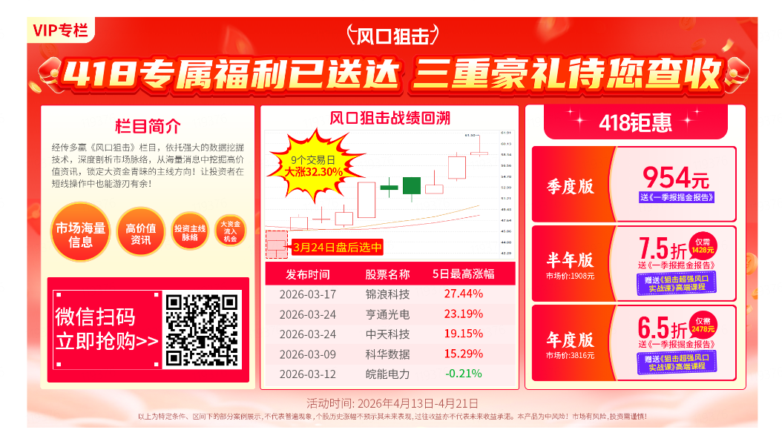
风口狙击——为投资保驾护航

Slide 13
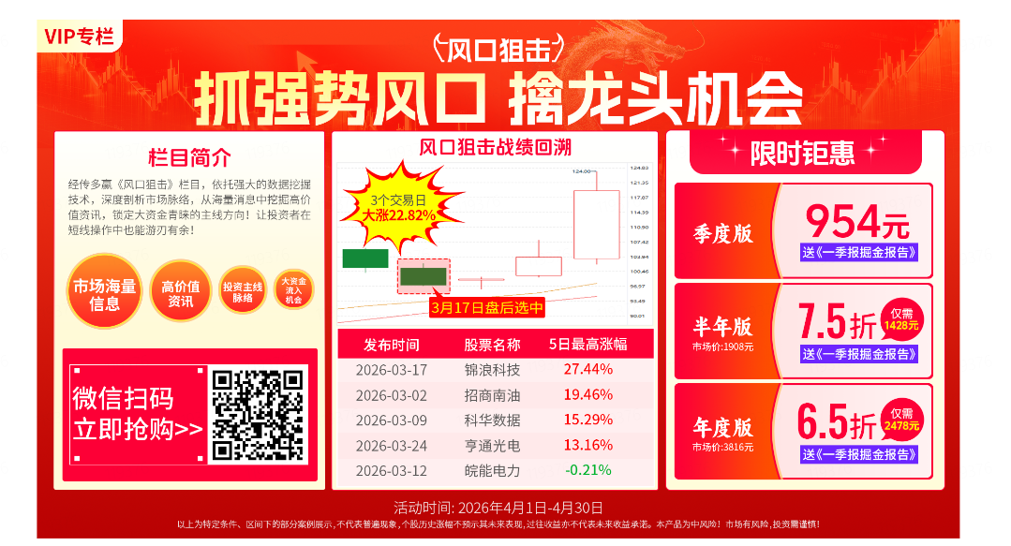
风口狙击

Slide 14
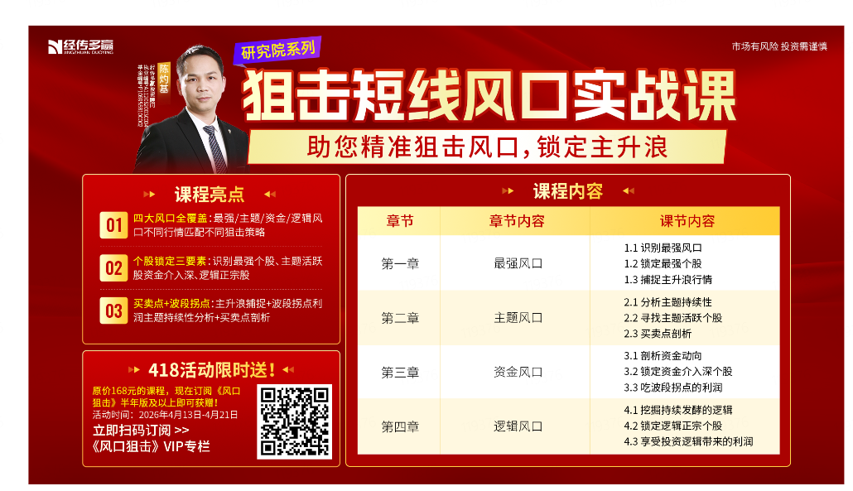
418活动

Slide 15
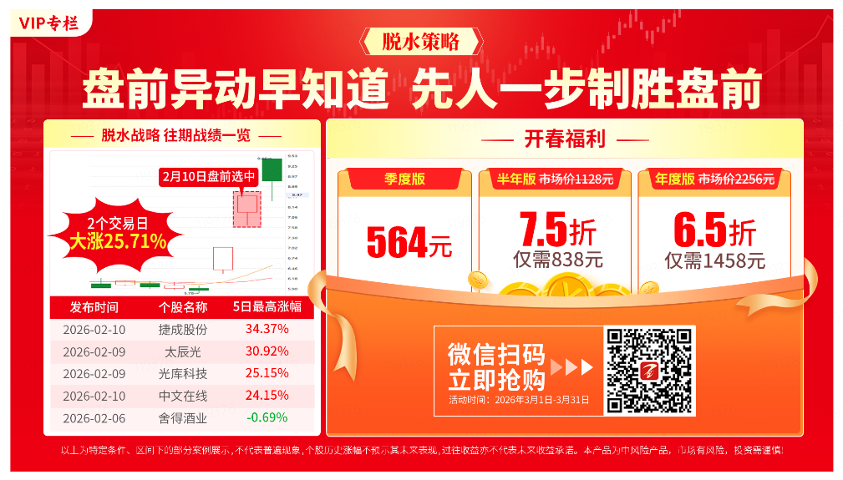
脱水策略

Slide 16


Slide 17


